Slide 1
Вещества и явления в окружающем мире.
Подготовила учитель биологии
ГБОУ СОШ 797 Полянская И.В.

Slide 2
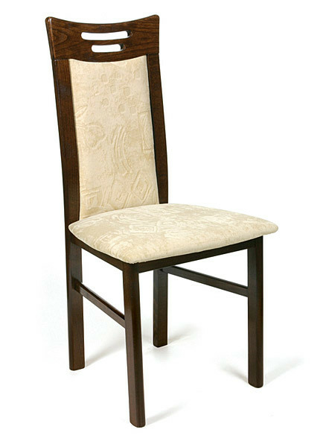
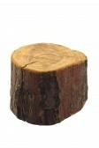
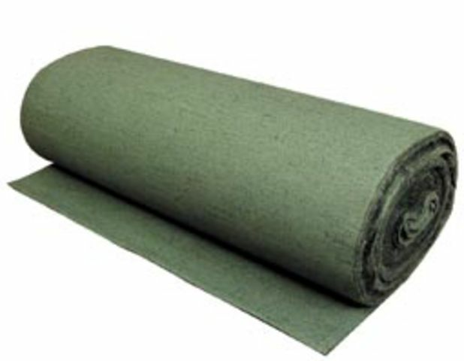
вещество
вещество
тело

Slide 3
Все, что нас окружает – тела.
Тела состоят из веществ.
Что здесь лишнее?
Стекло, очки, окно, стакан.
Соль, солонка, сахар, стекло

Slide 4
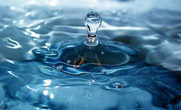
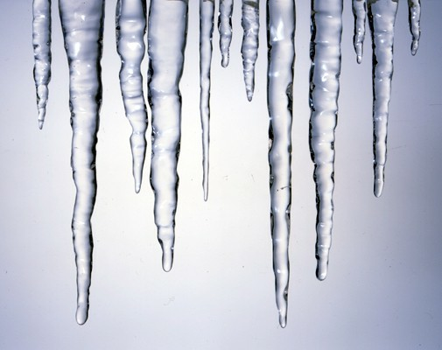
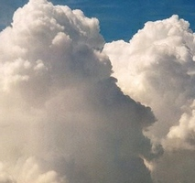
Состояния веществ
жидкое
твердое
газообразное

Slide 5
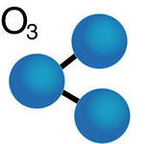
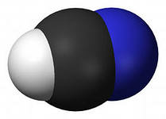
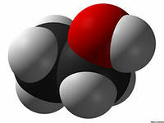
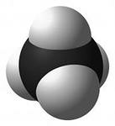
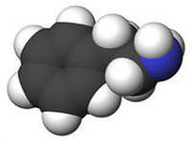
Вещества
простые
сложные

Slide 6
Изменения в окружающем нас мире называются явлениями.
Найдите соответствие:
Тепловые Нагревание тел
Световые Охлаждение тел
Звуковые Изменение формы тела
Механические Радуга
Электрические Звук
Движение заряженных
частиц

Slide 7
Явления природы
Физические.
Вещества изменяют состояние и форму.
(механические, тепловые, звуковые и т.д.)
Химические.
В результате реакций образуются новые вещества.
(изменяется цвет, запах, вкус, образуется осадок, выделяется газ, тепло)

Slide 8
Найдите соответствие:
взрыв
Физическое нагревание воды
сжатие пружины
таяние льда
Химическое гниение
радуга
изменение
окраски листьев

